Slide 1

Versterken van de relatie tussen bibliotheek en CTL voor open leermaterialen
26 september 2024
Brenda Lems
Sylvia Moes
Nicolien Schmaal-vervanger Renée de Waal
Aukje Leufkens
Nynke Kruiderink

Slide 2
Programma
Welkom en terugkoppeling online bijeenkomst – Brenda Lems
Presentatie CTL Npuls – Aukje Leufkens en Nynke Kruiderink
Rond 14.15 uur – korte pauze
Achtergrond VU Education Lab – Sylvia Moes
Brainstorm en discussie – o.l.v. Renée de Waal
Samenvatting + afsluiting – Brenda Lems
Vanaf 16.00 uur netwerken
Notes:
Namens de werkgroep Bibliotheken en Open en Online Onderwijs heet ik jullie van harte welkom bij deze verdiepende bijeenkomst over het versterken van de relatie tussen bibliotheek en CTL voor digitale en open leermaterialen. Ik ben Brenda Lems, voorzitter van de werkgroep en adviseur digitale en open leermaterialen bij Hogeschool Rotterdam en expert Natuurlijk Open bij de Transformatiehub digitale leermaterialen bij Npuls.
Vanmiddag gaan we met elkaar in gesprek over de rol van de bibliotheek en open leermaterialen bij het Center for Teaching en Learning. Na mijn introductie en terugkoppeling van de online bijeenkomst over dit thema zullen de projectleider en de aanvoerder van het programmaonderdeel Center for Teaching and Learning van Npuls meer vertellen over de achtergrond en inhoud van de subsidieregeling.
Na een korte pauze vertelt Sylvia Moes over de aanpak hoe het VU Education Lab tot stand is gekomen. Daarna gaan we met elkaar in gesprek en discussie over de rol van de bibliotheek en open leermaterialen (=onderwijscontent) bij een CTL + stand van zaken bij jullie eigen organisaties.

Slide 3
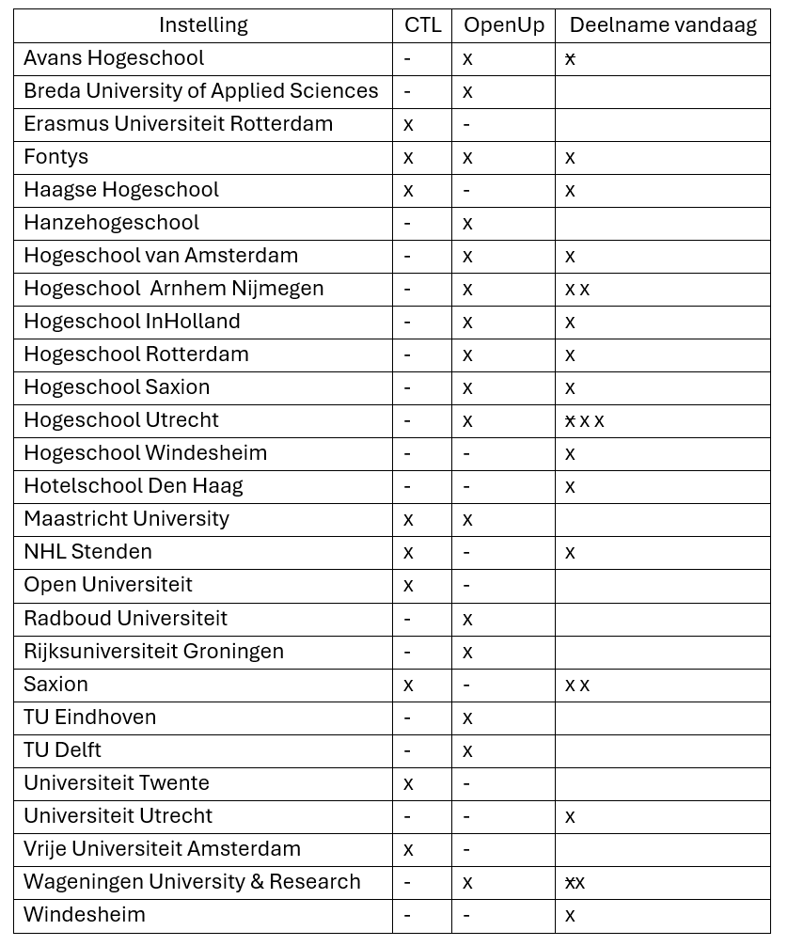
Notes:
Bij het voorbereiden van de bijeenkomst dachten we dat het interessant kon zijn om te zien hoe de vertegenwoordiging is van hoger onderwijsinstellingen bij de subsidieregelingen en vanuit welke organisaties mensen zich hebben aangemeld vandaag. Er lijken geen verbanden te zijn, dus we zitten met een heel diverse samenstelling vandaag. Wil je je hand opsteken bij genoemde organisatie en je naam zeggen? Dan weten we een beetje met wie we te maken hebben.

Slide 4
Terugblik bijeenkomst Rol van de bibliotheek bij CTL 9 November 2023
Na een korte introductie over Center for Teaching en Learning en Npuls was aandacht voor:
Praktijkvoorbeeld VU – in het CTL worden kwaliteiten en capaciteiten bij elkaar gebracht. Het is een aantal jaar geleden opgezet vanuit innovatie, waarvoor subsidie beschikbaar was
Het stimuleren van het maken en gebruiken van Open Educational Resources is 1 van de grote initiatieven die daarin ondergebracht is
Citaat Cees van Gent: “We staan voor het juiste gebruik van leermaterialen en we stimuleren het gebruik van open leermaterialen“
Enkele tips n.a.v. vragen:
Zorg dat je aan tafel komt bij belangrijke overleggen zoals stuurgroepen, instituutsdirecteuren of bedrijfsvoerders. Zorg dat hier belangrijke beslissingen worden bevestigd. Maak bestuurders bewust van het waarom en hoe.
Zorg dat je onderdeel wordt van professionalisering van de docent. Probeer aan te sluiten bij de BKO/BDB-trajecten – zorg dat de landelijke samenwerking hier ook zich van bewust is
Zorg dat iemand van de bibliotheek onderdeel wordt van het Npuls sleutelteam.
Bron: https://www.shb-online.nl/shb-werk-projectgroepen/werkgroep-bibliotheken-en-open-online-onderwijs/
Notes:
Volle dia. De terugblik is ook beschikbaar via de website van de werkgroep, bij het Activiteiten en workshops Beheer en ondersteuning OER. Nu het woord aan Nynke en Aukje over CTL bij Npuls

Slide 5
Presentatie CTL Npuls
Aukje Leufkens en Nynke Kruiderink

Slide 6

Koffie

Slide 7
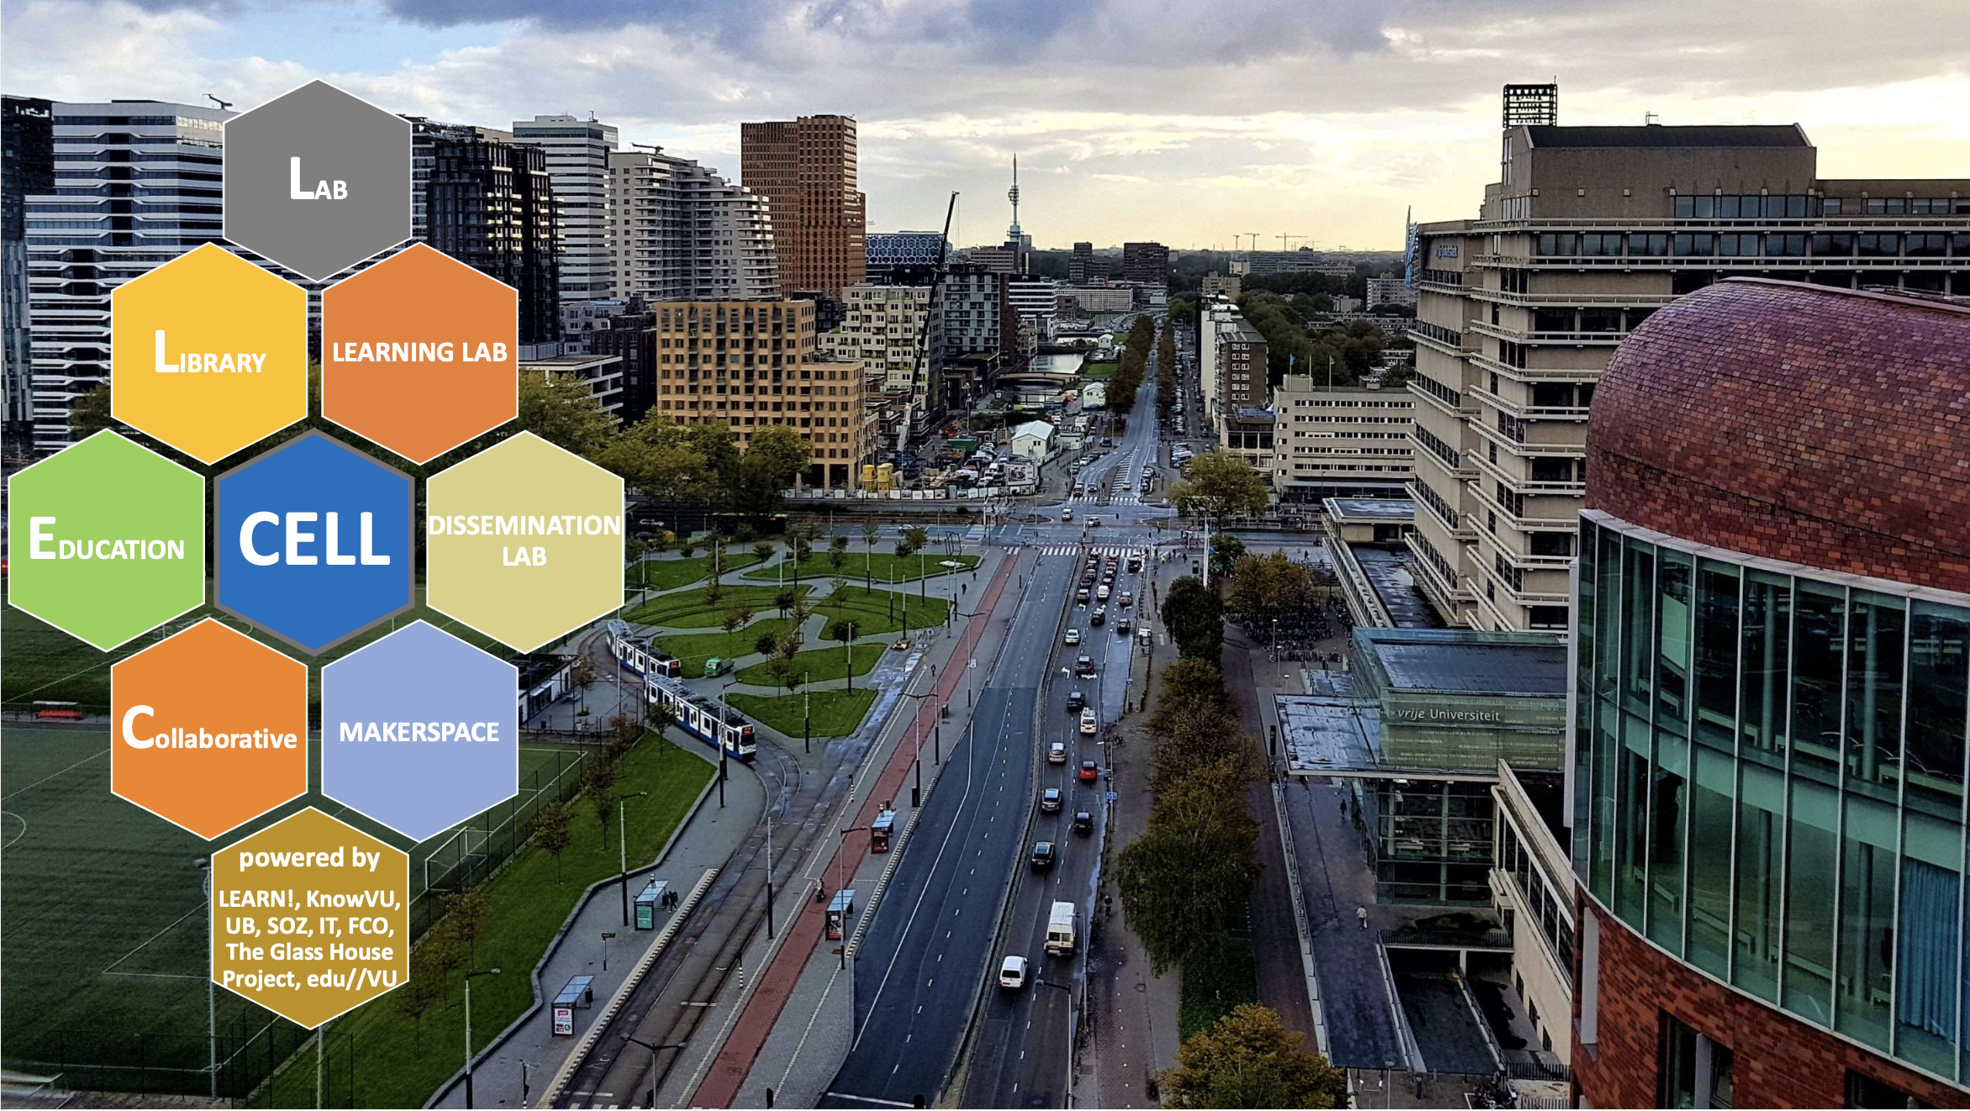
De start van VU Education Lab VU – voorheen CELL

Slide 8
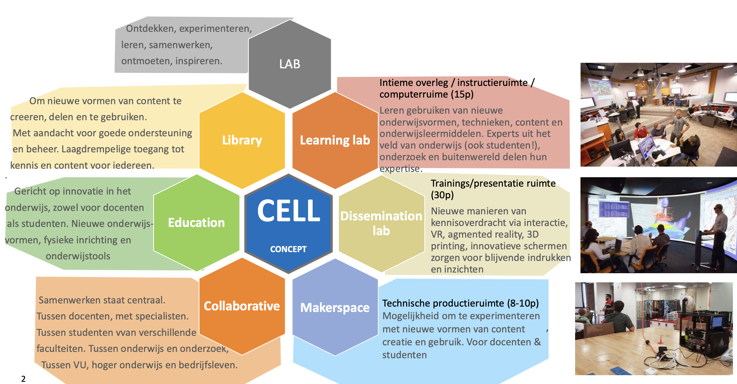
Onderdelen CELL

Slide 9
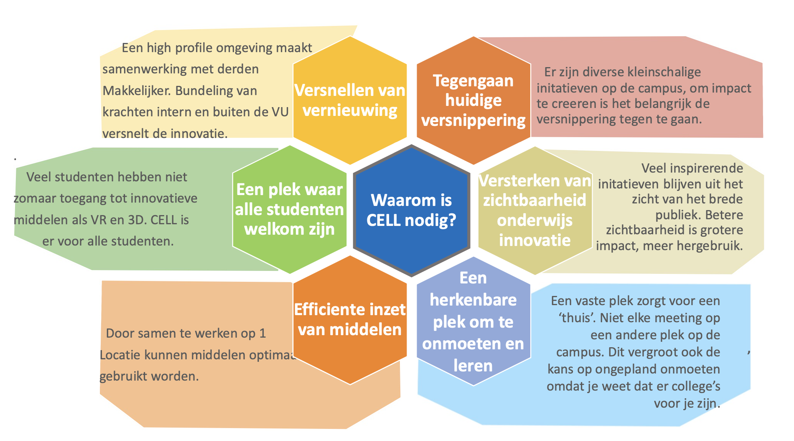
Waarom was dat nodig?

Slide 10
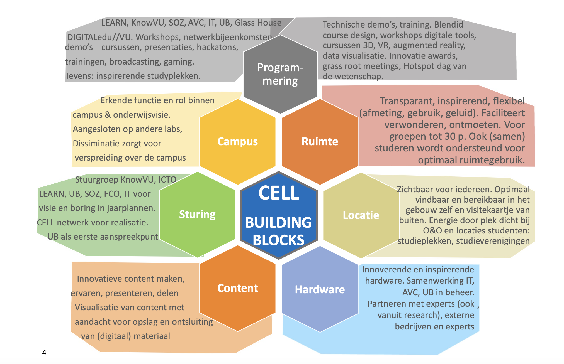
Met wie dan?
Met wie dan?​

Slide 11
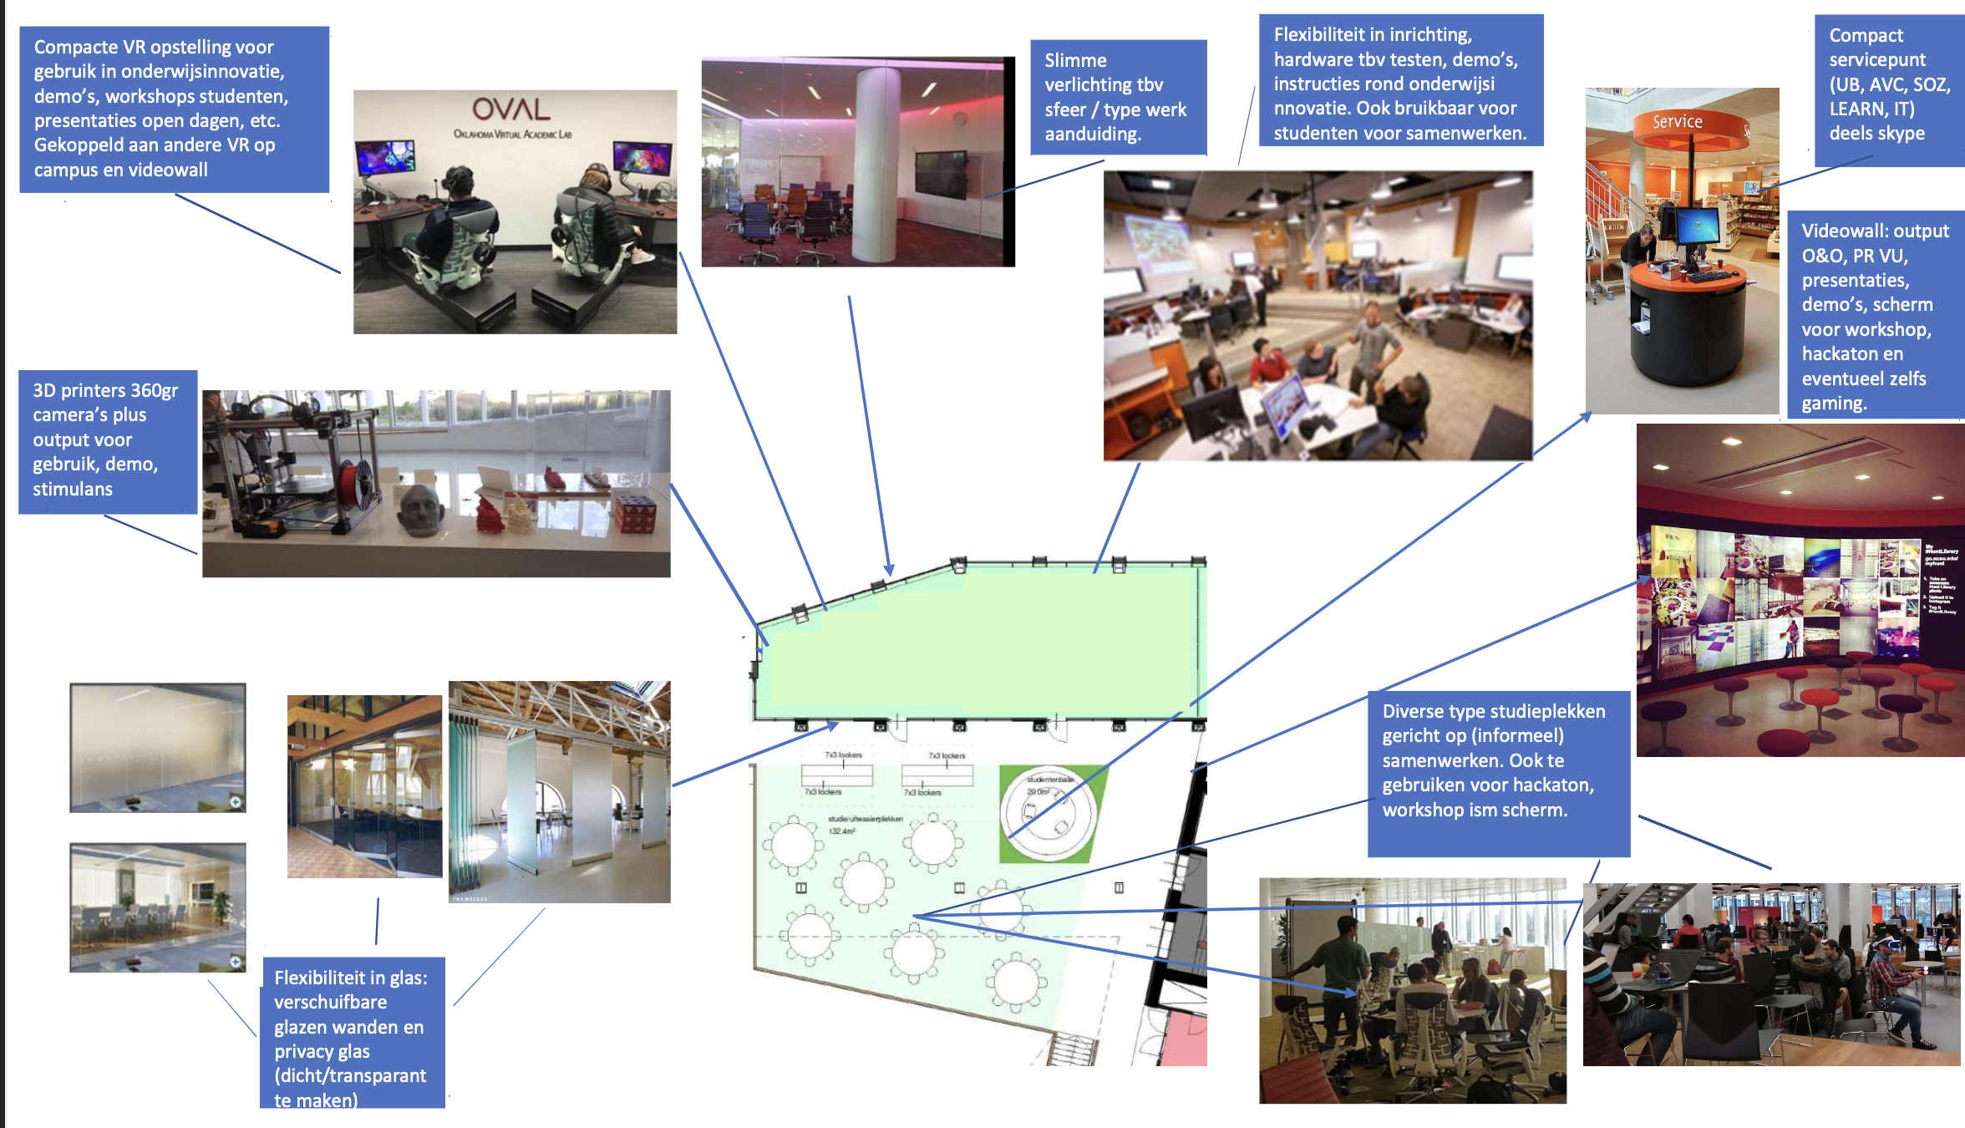
Met wie dan?
Waar moet het aan voldoen?

Slide 12
Waarom dan de bibliotheek in Onderwijswerkplaats?
Onderwijsontwerp/ontwikkelingen zonder betrokkenheid van vakreferent/informatiespecialist:
  Onvoldoende inzet materiaal dat ingekocht is via licenties en beschikbaar is in collecties
    En de wijze waarop, wat kan wel en niet
    Instellingen betalen hoge kosten aan Stichting UvO voor lange overnames en dat kan voorkomen worden!
  Docenten voelen zich niet altijd zeker over auteurswet (source)
  Bij gebruik OER is ondersteuning vanuit bibliotheek gewenst (source)
    Slechts 14% van de docenten is bekend met CreativeCommons lisences (source)
  Kortom: Gericht content ontwikkelen en hergebruiken = Gericht middelen inzetten

Slide 13
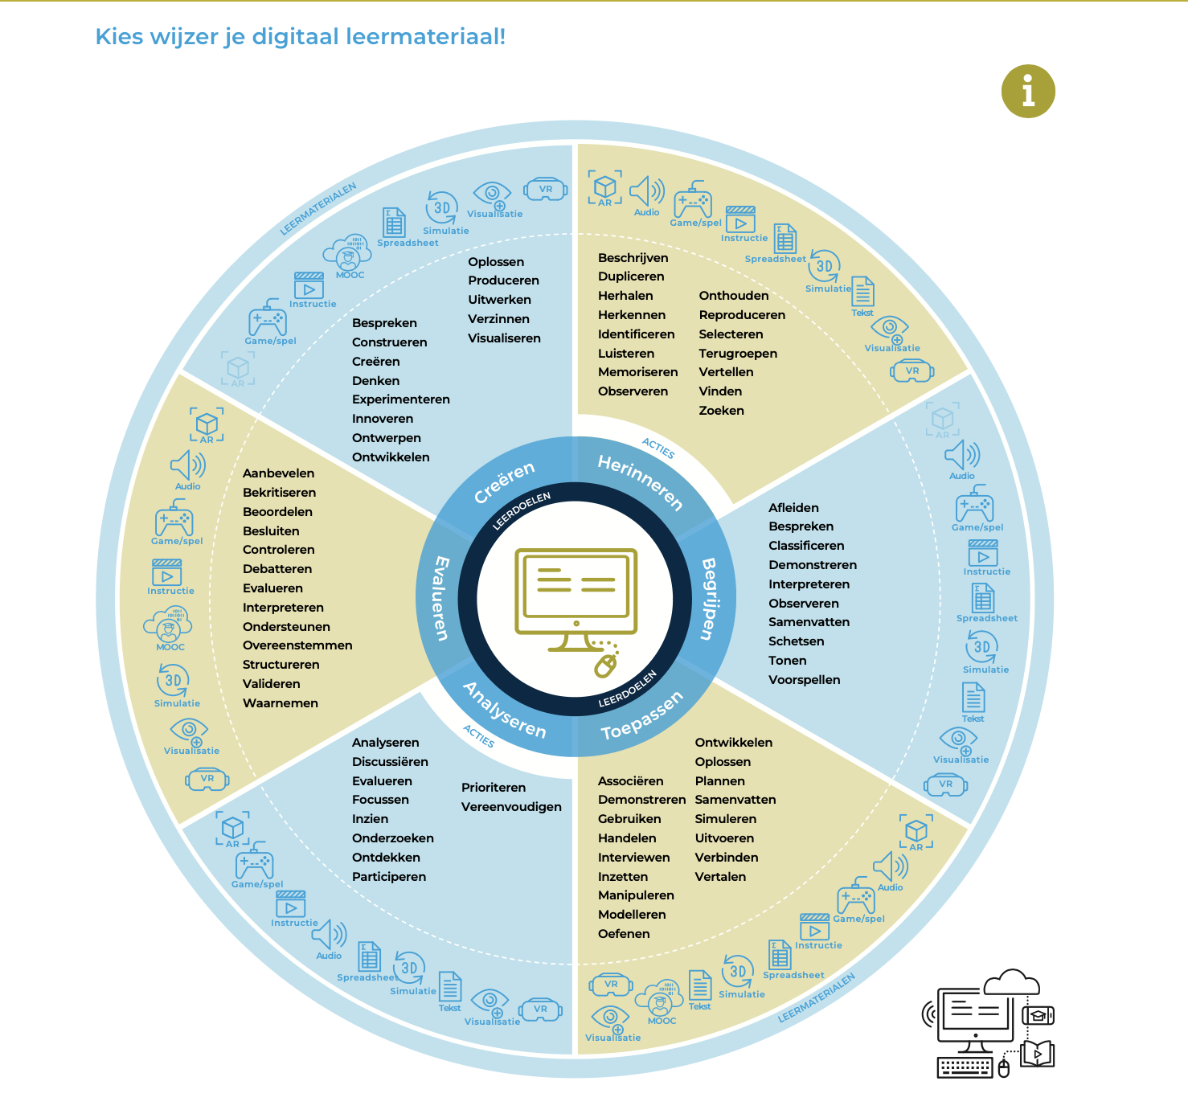
Je hebt elkaar nodig, hoe kom je tot een optimale mix leermaterialen die leerdoelen ondersteunen?
https://www.versnellingsplan.nl/Kennisbank/tool-kies-wijzer-digitaal-leermateriaal-3/

Slide 14

Brainstorm/discussie I
Situatieschets per instelling
  Waar in jouw instelling is expertise op (open) leermaterialen content en collectie ingebed?
  Waar is de expertise op ontwerp van onderwijs ingebed?
  Indien dit niet dezelfde afdeling is, hoe is de relatie/samenwerking tussen deze twee?
  Waar ligt de expertise welk type content ingezet kan worden voor welke type/vorm onderwijs?
  Heeft deze afdeling kennis van digitale (open) leermaterialen?
  Hoe weet het onderwijs waar ze materialen kunnen vinden + licentie informatie?
Notes:
Interessant, opmerking van Sylvia, de onderwijsafdeling weet vaak helemaal niks van content. Maar hoe ga je onderwijs ontwerpen zonder content?

Slide 15
Brainstorm/discussie II
Voor de instellingen met een goede samenwerking (vaak Library/TLC – maar kan ook andere afdeling zijn)
        -> Wat zijn succesfactoren hiervoor?
            -> Welke tips heb je voor de andere instellingen?
Voor de instelling met (nu nog) minder goede samenwerking
-> Wat staat de samenwerking in de weg?
-> Welke rol zou jij kunnen spelen tot verbeterde samenwerking?
-> Hoe kunnen we gezamenlijk hieraan werken? Wat zou je nodig hebben?
Notes:
Interessant, opmerking van Sylvia, de onderwijsafdeling weet vaak helemaal niks van content. Maar hoe ga je onderwijs ontwerpen zonder content?

Slide 16
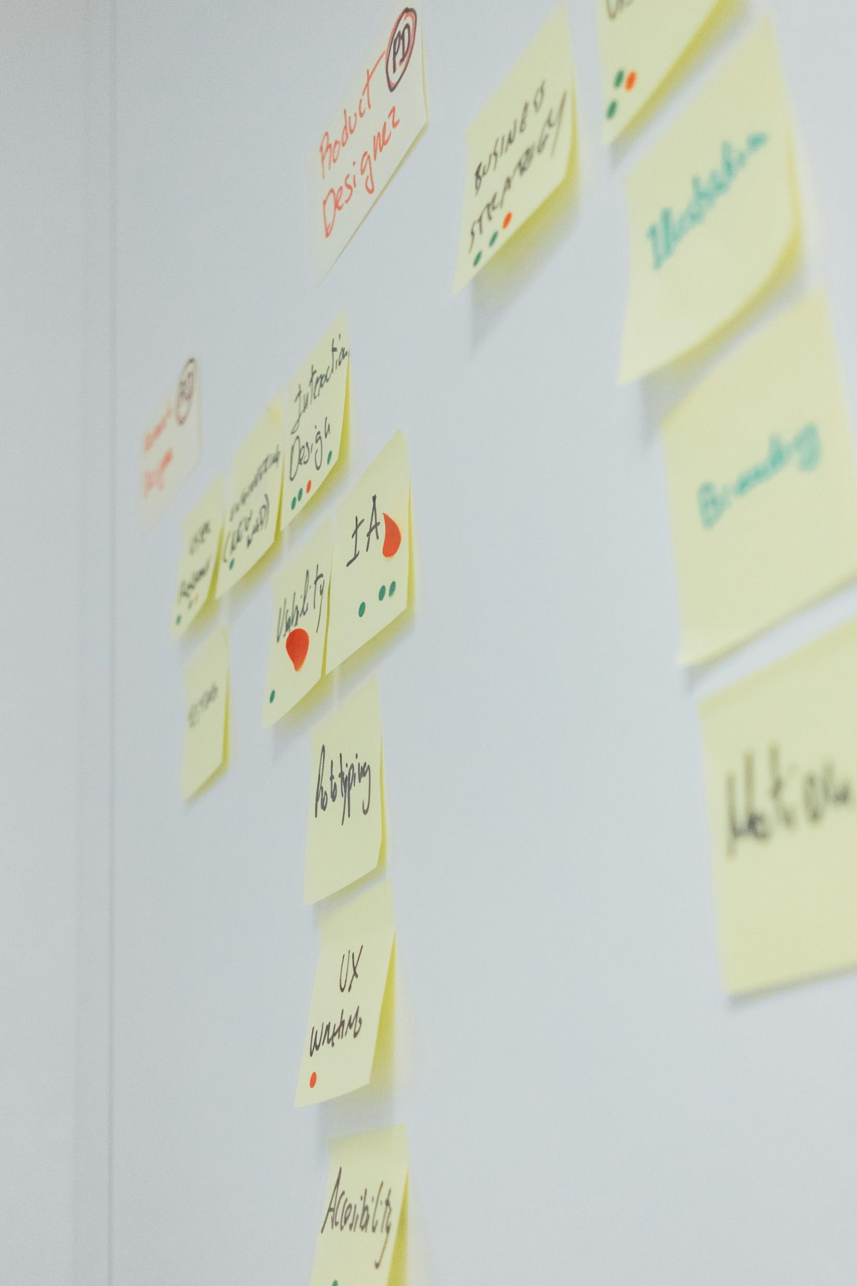
Brainstorm/discussie III
Wat is de visie van de bibliotheek op onderwijsondersteuning? -> Waarin neem je de lead? -> Hoe neem je de lead op Regie op leermaterialen?
Wat is de branding van je bibliotheek bij je instelling? -> Welke speerpunten staan in je jaarplan?
Wat kunnen wij doen om directie te overtuigen van deze rol van de bibliotheek?

Slide 17

Credits
Werkgroep Bibliotheken en Open Online Onderwijs
Auteurs:
  Brenda Lems
  Sylvia Moes
  Nicolien Schmaal
Geraadpleegd: https://www.shb-online.nl/shb-werk-projectgroepen/werkgroep-bibliotheken-en-open-online-onderwijs/
Deze presentatie is gepubliceerd onder een Creative Commons licentie (CC BY)

